Slide 1
임베디드 시스템 설계 및 실험
8주차 실험 실습

Slide 2
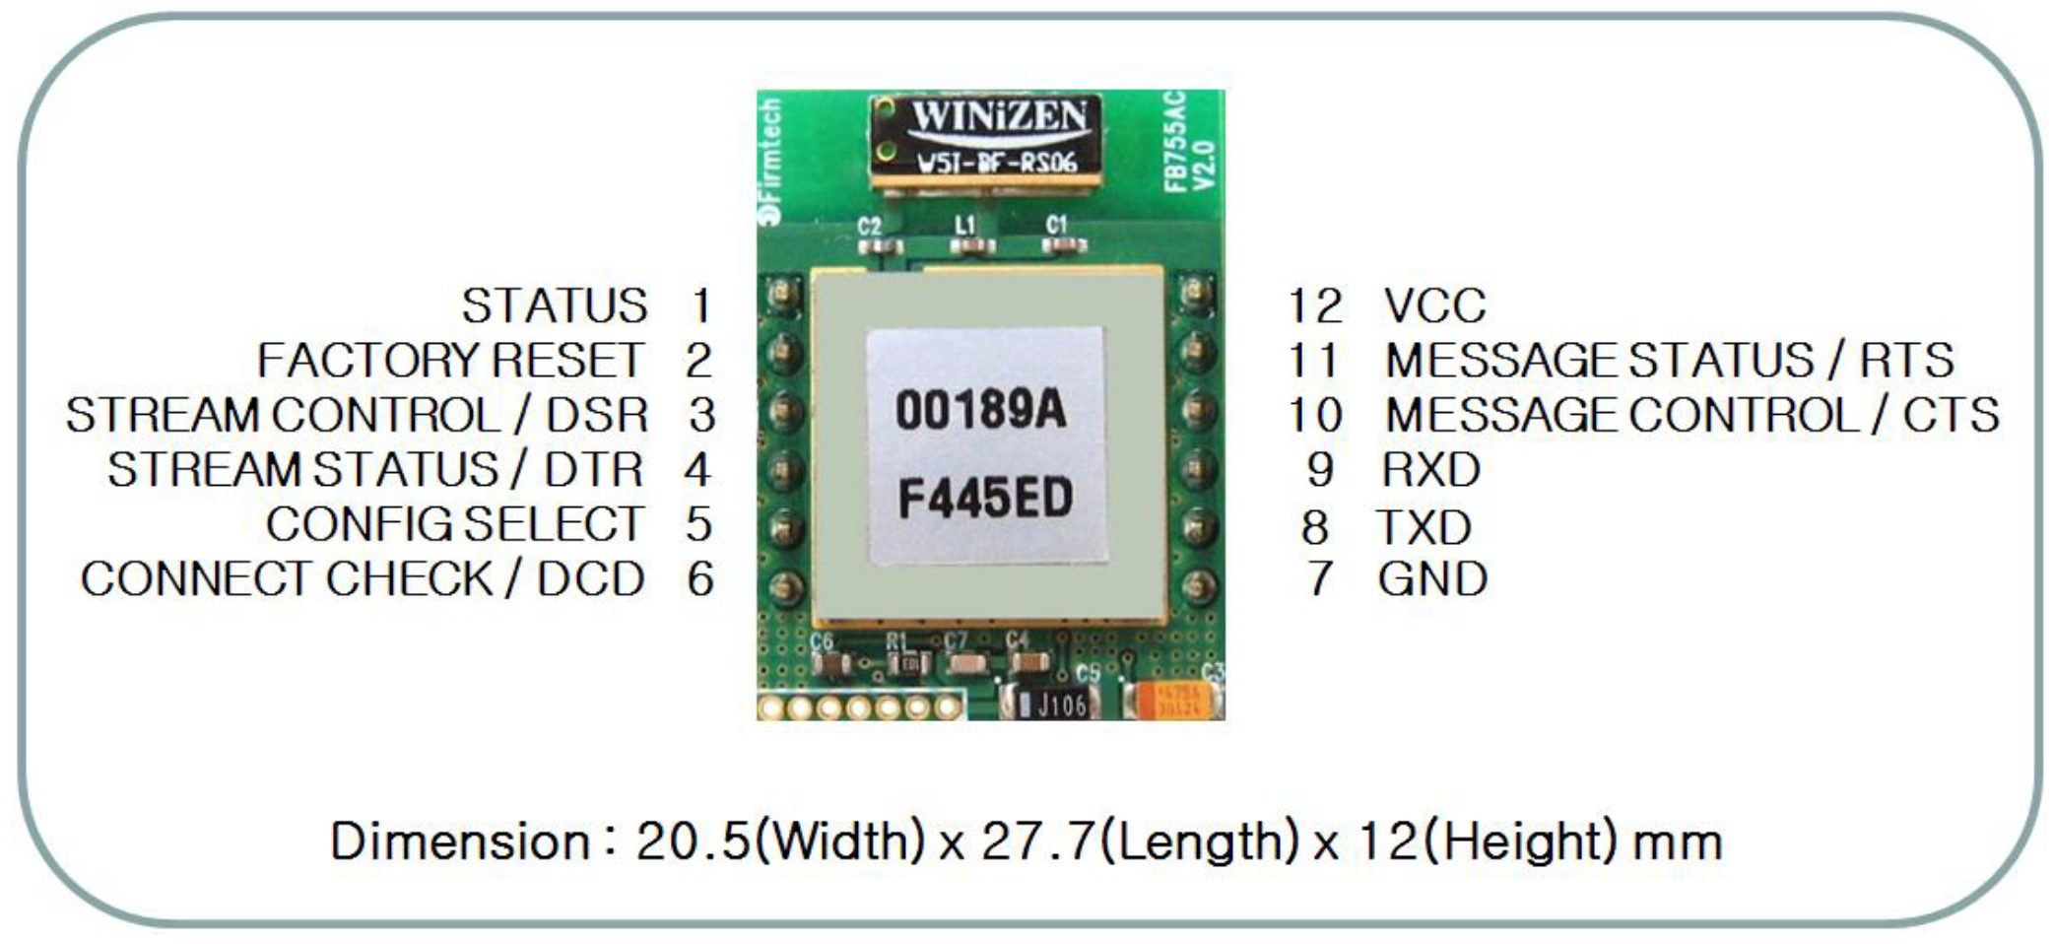
블루투스 연결
보드와 컴퓨터는 USART1 사용하여 통신
보드와 블루투스 모듈은 USART2 사용하여 통신
암 소켓을 만능기판에 납땜하고 그 위에 블루투스 장착

Slide 3
블루투스 납땜
1) vcc, Gnd 보드의 3.3V와 GND 연결
2) 1번 핀(STATUS), 6번 핀(DCD)는 저항과 LED 연결(긴 쪽이+)
3) 8번 핀(TXD), 9번 핀(RXD) 는 보드의 RX와 TX에 연결(교차)
4) 5번 핀(CONFIG SELECT) 는 점프케이블을 통해 3.3V에 연결

Slide 4
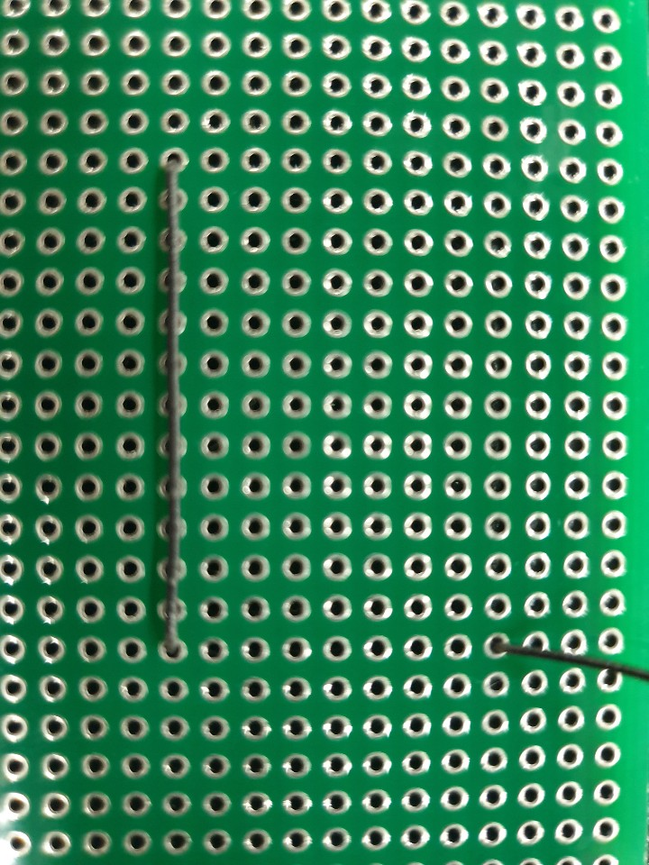
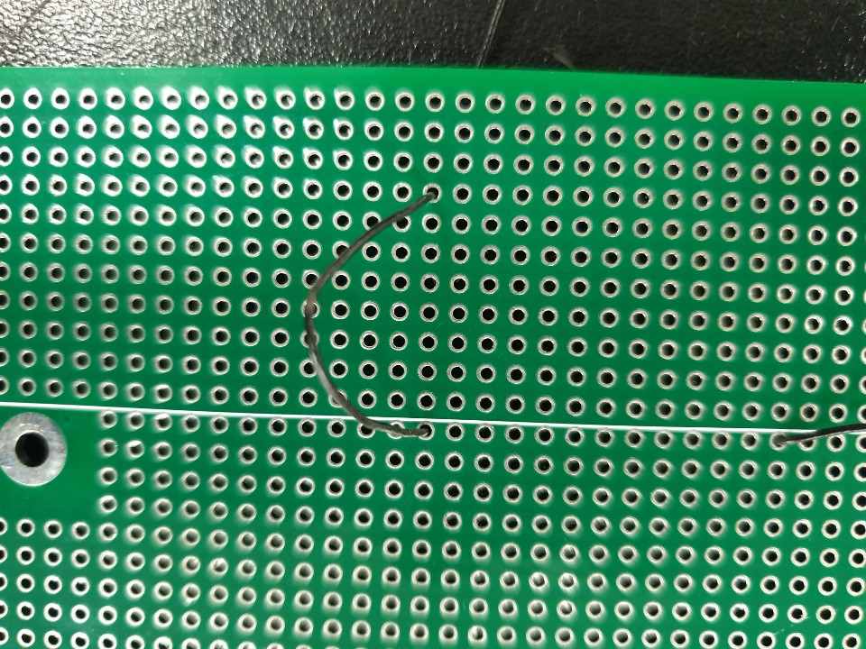
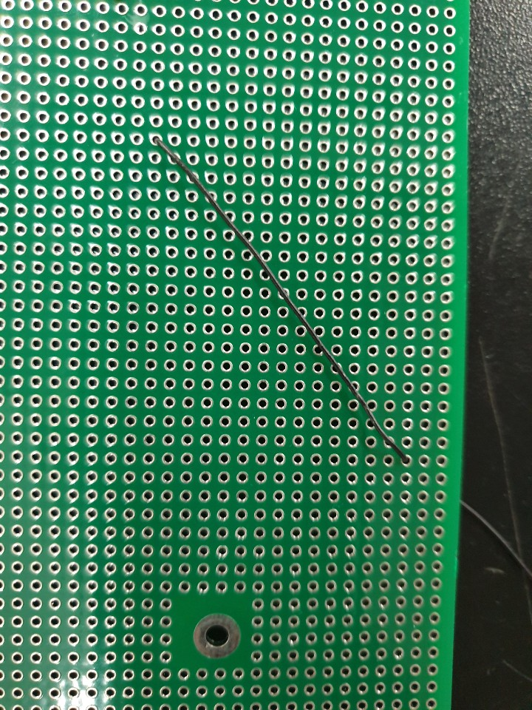
납땜하실 때..
잘된 예
잘못된 예
선을 느슨하게 X
사선으로 X
선을 팽팽하게 해주세요

Slide 5
스마트폰과 블루투스 연결
스마트폰 부분이 Master가 되고 블루투스 모듈이 Slave
0)블루투스(USART2)로 통신하게끔 코드작성
1)Putty에서 점프선 접촉후 부팅 Conf 설정창
2)Device name과 pincode 설정
3)CNT_MODE4 SLAVE 설정
4)보드를 껏다켰을때 BTWIN Slave mode start라 뜨면
5)AT+BTSCAN 커맨드 입력 후 스마트폰과 블루투스 연결

Slide 6
실험 발표 준비 내용
블루투스 설명
- 개요와 구조
- 프로파일과 SPP
- SSID와 UUID
FB755AC 모듈
- 각 핀과 기능
- 연결 방법
- 설정과 AT 명령어
실험 – 납땜하는 이유와 방법

